Slide 2
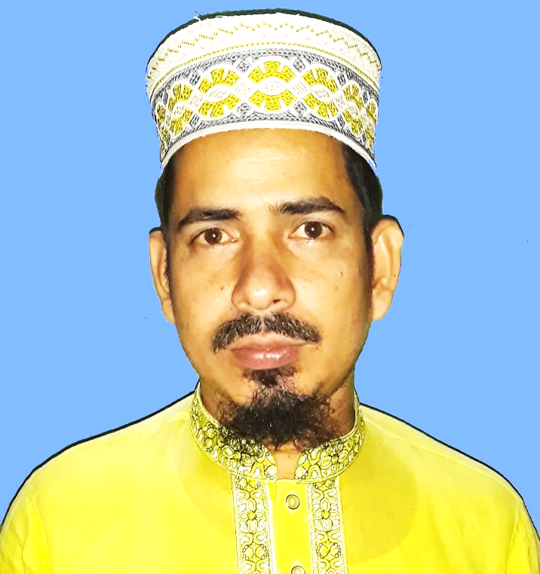
মোঃ আরিফুল কবির
প্রভাষক
ইসলামের ইতিহাস ও সংস্কৃতি
চাপুইর ইসলামিয়া আলিম মাদ্রাসা
চাপুইর, সদর, ব্রাহ্মণবাড়ীয়া।
দূরালাপনীঃ ০১৭৯১০০৭৬৬৭
arifulkabir182@gmail.com

Slide 3
শ্রেণীঃ আলিম ২য় বর্ষ
বিষয়ঃ ইসলামের ইতিহাস
অধ্যায়ঃ তৃতীয়
পরিচ্ছেদঃ তৃতীয়
ঘন্টাঃ তৃতীয়
সময়ঃ ৪৫মিঃ

Slide 6
হযরত উমর (রাঃ)
জন্ম ৫৮৩খ্রিঃ
উপাধি ফারূক
খিলাফত গ্রহণ ৬৩৪খ্রিঃ
বায়তুল মাল প্রতিষ্ঠা
বংশ কুরাইশ
আরব জাতীয়তাবাদ প্রতিষ্ঠা
আদম শুমারির প্রচলন
মজলিশ-উশ-শুরা প্রতিষ্ঠা

Slide 7
ইসলামের দ্বিতীয় খলিফা

Slide 8
এ পাঠ শেষে শিক্ষার্থীরা যা যা জানতে পারবে…
খলিফা কী তা বলতে পারবে;
ইসলামের দ্বিতীয় খলিফা কে ছিলেন তা জানতে পারবে;
খলিফা হিসেবে কতটুকু দায়িত্ব পালন করেছিলেন তা বুঝতে পারবে;
দ্বিতীয় খলিফার আরব জাতীয়তাবাদ নীতি সম্পর্কে জানতে পারবে।

Slide 9
মুসলিম জাহানের খলিফা
হযরত আবু বকর (রাঃ)
হযরত উসমান (রাঃ)
হযরত আলী (রাঃ)
হযরত উমর (রাঃ)

Slide 10
খলিফা শব্দের অর্থ প্রতিনিধি। হযরত মুহাম্মদ (দঃ) এর দুনিয়া থেকে আড়ালের পর যে চারজন বিশিষ্ট সাহাবি আল্লাহ ও রাসুলের নির্দেশিত পদ্ধতি অনুযায়ী ইসলামী রাষ্ট্রের শাসন কার্যাদি সুষ্ঠভাবে পরিচালনা করে গেছেন, তারা খোলাফায়ে রাশেদীন বা সত্যপথগামী খলিফা নামে পরিচিত।

Slide 11
হযরত উমর (রাঃ) ৫৮৩ খ্রিঃ বিখ্যাত কুরাইশ বংশের আদী গোত্রের এক সম্ভ্রান্ত পরিবারে জন্মগ্রহণ করেন। তাঁর ডাক নাম ছিল আবু হাফস। উপাধি ছিল ফারূক। পিতার নাম খাত্তাব এবং মাতার নাম খানতামা। তাঁর গোত্রবর্ণ ছিল ঈষৎ রক্তিম, মাথা ভাঁজ বিশিষ্ট, গাল স্বল্প মাংসল, দাড়ি ঘন, দেহ দীর্ঘকায় ছিল। বাল্যকাল হতেই তিনি সুঠাম দেহের অধিকারি ছিলেন। শক্তিশালী, তেজস্বী এবং কুস্তিগীর হিসেবে তিনি যথেষ্ট প্রতিপত্তি অর্জন করেছিলেন। প্রাচীন আরব ঐতিহাসিক বালাজুরির মতে, তিনি একজন শিক্ষিত ব্যাক্তি ছিলেন।তিনি একজন খ্যাতনামা বক্তা ও কবি ছিলেন। পেশাগতভাবে তিনি একজন ব্যবসায়ী ছিলেন। বাণিজ্য উপলক্ষে সিরিয়া ও পারস্য ভ্রমণ করে বহু খ্যাতি সম্পন্ন লোকের সংস্পর্শে আসেন। ফলে তাঁর অভিজ্ঞতা ও চিন্তাধারা সম্প্রসারিত হয়।

Slide 12
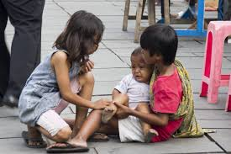
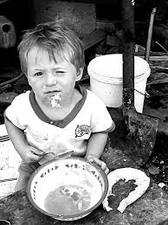
খলিফা উমর (রাঃ) রাষ্ট্রের অনাহারি প্রজা
দের ছদ্ধবেশে ঘুরে ঘুরে খাবার দিতেন।

Slide 13
রাজ্য বিজয়
পারস্য বিজয়
রোম বিজয়
সিরিয়া বিজয়
প্যালেস্টাইন বিজয়
মিসর বিজয়
জাজিরা বিজয়

Slide 14
বিচ্ছিন্ন জাতির পরিবর্তে একই জাতি হিসেবে প্রতিষ্ঠা করা ছিল হযরত উমর (রাঃ) অন্যতম কৃতিত্ব।

Slide 15
আরব
জাতীয়তাবাদ
হযরত ওমর (রাঃ) এর শাসনের গুরূত্বপূর্ণ মূলনীতি ছিল আরব জাতীয়তাবাদ অক্ষুণ্ন রাখা। তিনি আরবদের জাতীয় বৈশিষ্ট্য, রক্তের বিশুদ্ধতা, আভিজাত্য ও সামরিক প্রাধান্য ধরে রাখতে চেয়েছিলেন। অবাধ মেলামেশায় তাদের সামরিক শ্রেষ্ঠত্ব এবং অন্যান্য গুণের ক্ষয়প্রাপ্ত হওয়ার আশংকার তিনি দুটি নীতি ঘোষণা করেন (১) আরব উপদ্বীপে একমাত্র ইসলাম ধর্মাবলম্বী ছাড়া অন্য কোন ধর্মের লোক অবস্থান করতে পারবেনা এবং এ উদ্দেশ্যে তিনি খাইবারের ইহুদি এবং নাজরানের খ্রিস্টানদেরকে উপযুক্ত ক্ষতিপূওরণ দিয়ে আরবের বাইরে অবস্থান করতে নির্দেশ দেন।(২)তিনি ঘোষণা করেন যে, আরব উপদ্বীপ , শুধু আরববাসীদের জন্য সংরক্ষিত থাকবে। তিনি অধিকৃত দেশে জমি-জমা ক্রয় করা কিংবা চাষাবাদ করা আরববাসীদের জন্য নিষিদ্ধ ঘোষণা করেন এবং আরবদেরকে বিশ্বের শ্রেষ্ঠ সামরিক জাতিতে পরিণত করতে সক্ষম হন।

Slide 16
কেন্দ্রীয় কোষাগার হিসেবে বায়তুল মালের প্রতিষ্ঠা হযরত উমর (রাঃ) এর অন্যতম কৃতিত্ব।

Slide 17
ন্যায় ইনসাফের মূর্ত প্রতীক হযরত উমর ফারূক (রাঃ)।

Slide 18
হযরত উমর (রাঃ) খিলাফতের দায়িত্ব নেওয়ার পর তিনি যে যে কাজ করতেন...
# ন্যায় নীতি চালু করেছিলেন।
# ছদ্ধবেশে ঘুরাঘুরি করে প্রজাদের খোঁজ খবর নিতেন।
# বায়তুল মাল থেকে সাধারণ জনগণ যা নিতেন তিনিও তাই নিতেন।
# মদ্যপানের অপরাধে নিজ পুত্রকে দোররা নামক কঠিন শাস্তি দিয়েছিলেন।
# রাজ্য সম্প্রসারণের কাজ আঞ্জাম দিয়ে সফল হয়ে ছিলেন।
# হিজরী সনের প্রচলন শুরু করেন।
# নারী শিক্ষার প্রসার ঘটান।

Slide 19
প্রশ্নোত্তর
প্রঃ খলিফা শব্দের অর্থ কী?
উঃ প্রতিনিধি
প্রঃ ইসলামের দ্বিতীয় খলিফা কে ছিলেন?
উঃ হযরত উমর (রাঃ)
প্রঃ কত খ্রিঃ তিনি জন্ম গ্রহণ করেন?
উঃ ৫৮৩খ্রিঃ
প্রঃ কত খ্রিঃ তিনি মুসলিম জাহানের খিলাফতের দায়িত্ব নেন?
উঃ ৬৩৪ খ্রিঃ
প্রঃ “আমিরূল মো’মেনীন” উপাধি কোন খলিফা ধারণ করেছিলেন?
উঃ হযরত উমর (রাঃ)
প্রঃ বায়তুল মাল বা কোষাগারের ব্যবস্থা কে চালু করেন?
উঃ হযরত উমর (রাঃ)

Slide 20
প্রশ্নোত্তর
প্রঃ আদম শুমারির ব্যবস্থা প্রথম কে চালু করেন?
উঃ হযরত উমর (রাঃ)
প্রঃ ফারূক শব্দের অর্থ কী?
উঃ সত্য-মিথ্যার পার্থক্য কারী
প্রঃ অর্ধ-পৃথিবীর রাজা কে ছিলেন?
উঃ হযরত উমর (রাঃ)
প্রঃ ক্রীতদাসকে নিজের বাহনের পিঠে বসিয়ে কে রশি ধরে টেনে নিয়েছিলেন?
উঃ হযরত উমর (রাঃ)
প্রঃ হযরত উমর (রাঃ) এর ঘর কেমন ছিল?
উঃ খেজুর পাতার ছানিতে তৈরি ছিল।
প্রঃ হযরত আবু-বকর (রাঃ) এর নামাজে জানাযা কে পরিয়েছিল?
উঃ হযরত উমর (রাঃ)

Slide 21
প্রিয় শিক্ষার্থীরা মুসলিম জাহানের দ্বিতীয় খলিফা হযরত উমর (রাঃ) সম্পর্কে ১৫০ শব্দের একটি অনুচ্ছেদ তৈরি করবে।

Slide 23
সকলকে সাথে থাকার জন্য অসংখ্য ধন্যবাদ জানিয়ে এখানেই শেষ করলাম।

